Slide 1

第六章 线性空间
§1 集合·映射
§5 线性子空间
§2 线性空间的定义
与简单性质
§6 子空间的交与和
§7 子空间的直和
§3 维数·基与坐标
§8 线性空间的同构
§4 基变换与坐标变换
小结与习题

Slide 2
§6.6 子空间的交与和
一、子空间的交
二、子空间的和
三、子空间交与和的有关性质
§6.6 子空间的交与和

Slide 3


一、子空间的交
1、定义
设V₁、V₂为线性空间V的子空间，则集合
也为V的子空间，
称之为V₁与V₂的交空间.
事实上，
任取
则有
同时有
故 为V的子空间.
§6.6 子空间的交与和

Slide 4



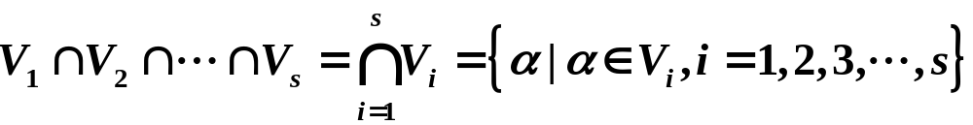
显然有,
2、推广 多个子空间的交
为线性空间V的子空间，则集合
也为V的子空间，称为 的交空间.
§6.6 子空间的交与和

Slide 5




二、子空间的和
1、定义
设V₁、V₂为线性空间V的子空间，则集合
也为V的子空间，
称之为V₁与V₂的和空间.
事实上，
任取 设
其中， 则有
§6.6 子空间的交与和

Slide 6


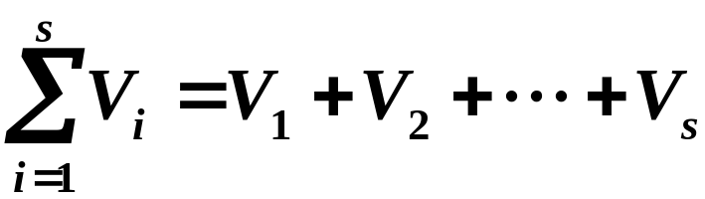
显然有,
2、推广 多个子空间的和
为线性空间V的子空间，则集合
也为V的子空间，称为 的和空间.
§6.6 子空间的交与和

Slide 7

注意：
V的两子空间的并集未必为V的子空间. 例如
皆为R³的子空间，但是它们的并集
并不是R³的子空间. 因为它对R³的运算不封闭，如
但是
§6.6 子空间的交与和

Slide 8









三、子空间的交与和的有关性质
1、设 为线性空间V的子空间
1）若 则
2）若 则
2、设 为线性空间V的子空间，则以下三
条件等价:
§6.6 子空间的交与和

Slide 9


3、 为线性空间V中两组
向量，则
4、维数公式 （定理7）
设 为线性空间V的两个子空间，则
或
§6.6 子空间的交与和

Slide 10

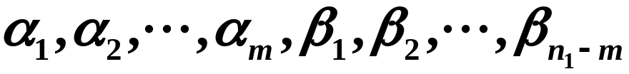
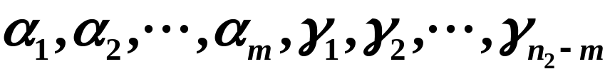
证：设
取 的一组基
由扩基定理，它可扩充为V₁的一组基
它也可扩充为V₂的一组基
即有
§6.6 子空间的交与和

Slide 11
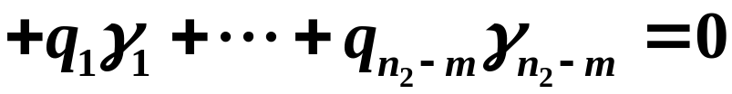
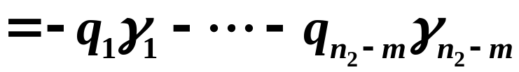
所以，有
下证
线性无关.
假设有等式
令
§6.6 子空间的交与和

Slide 12



则有
即 可被 线性表出
令
则
即
由于 线性无关，得
因而
从而有
§6.6 子空间的交与和

Slide 13

由于 线性无关，得
所以，
线性无关.
因而它是 的一组基.
∴
§6.6 子空间的交与和

Slide 14




注：
从维数公式中可以看到，子空间的和的维数
往往比子空间的维数的和要小.
例如，在R³中，设子空间
其中，
则，
但，
由此还可得到，
是一直线.
§6.6 子空间的交与和

Slide 15




推论：设 为 n 维线性空间V的两个子空间，
若 ，则 必含非零的公共
向量. 即 中必含有非零向量.
证：由维数公式有
又 是V的子空间，∴
若
则
故 中含有非零向量.
§6.6 子空间的交与和

Slide 16


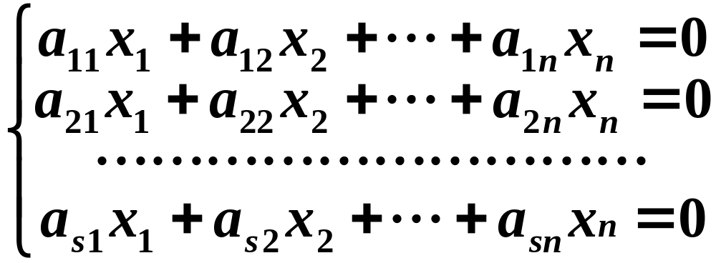
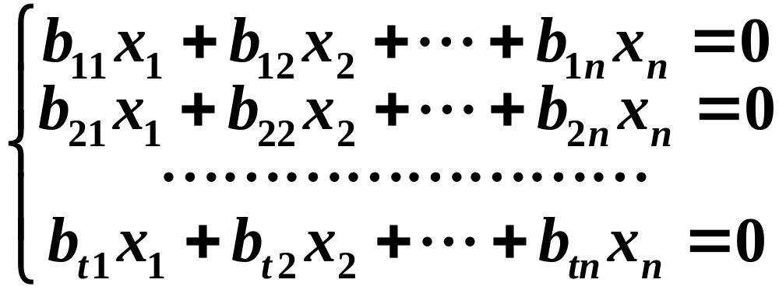

例1、在 中，用 分别表示齐次线性方程组
①
与
②
的解空间，则 就是齐次线性方程组③
§6.6 子空间的交与和

Slide 17
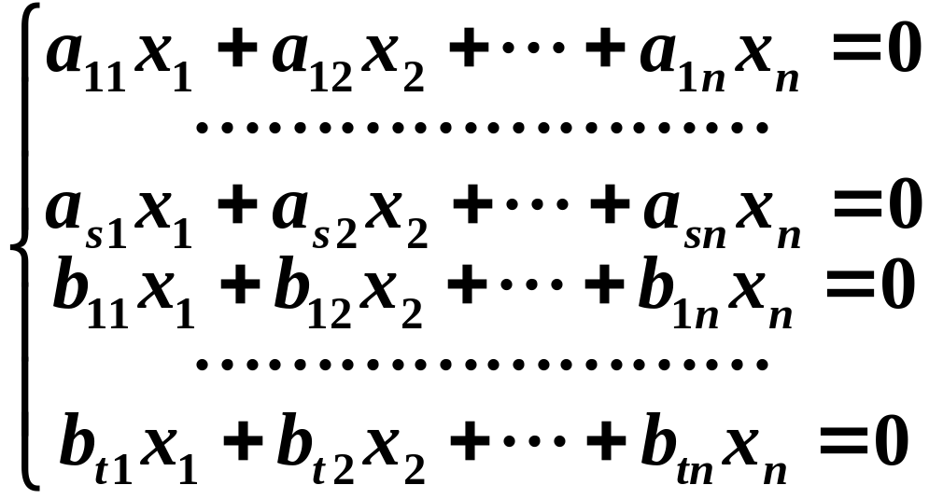
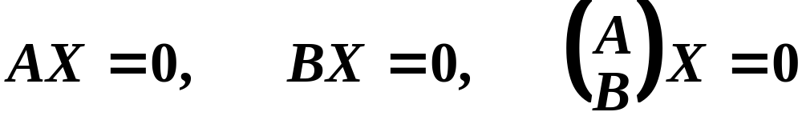
③
的解空间.
证：设方程组①,②,③分别为
§6.6 子空间的交与和

Slide 18

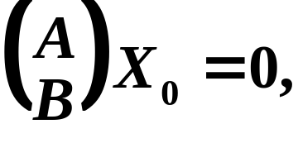
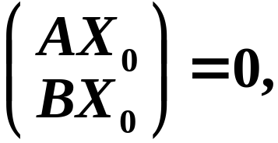



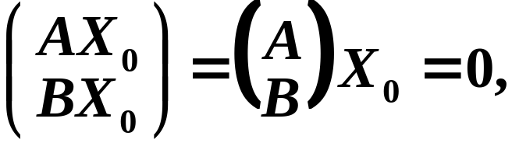



设W为③的解空间，任取 ，有
从而
即
反之，任 取， 则有
从而
故
§6.6 子空间的交与和

Slide 19



例2、在 中，设
1） 求 的维数的与一组基；
2） 求 的维数的与一组基.
§6.6 子空间的交与和

Slide 20

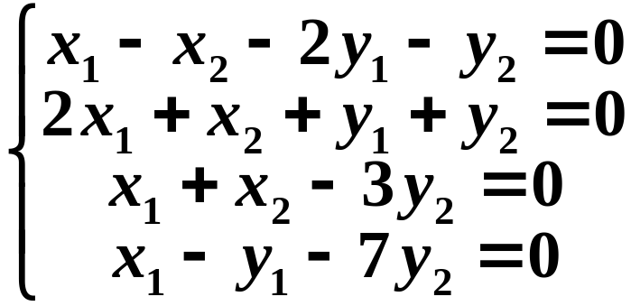
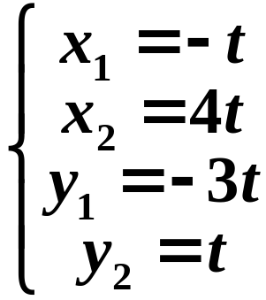
解：1) 任取
设
则有
即
(＊)
解
(＊)
得
（t 为任意数）
§6.6 子空间的交与和

Slide 21
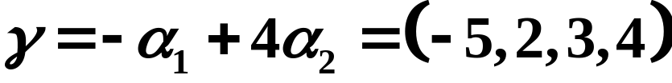

令 t=1，
则得
的一组基
为一维的.
2)
对以 为列向量的矩阵A作初等行变换
§6.6 子空间的交与和

Slide 22
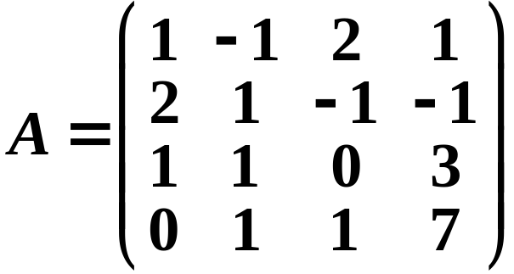
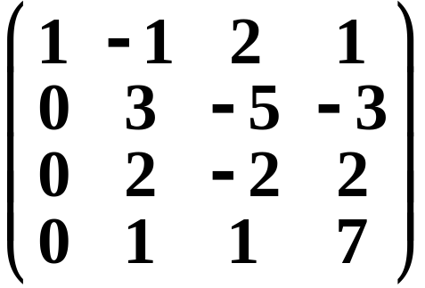
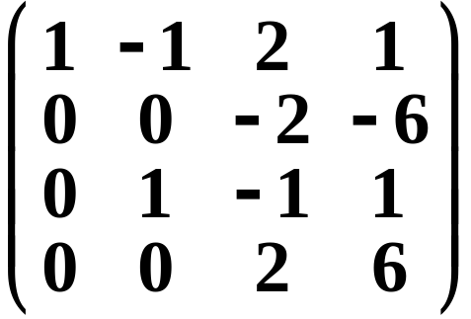
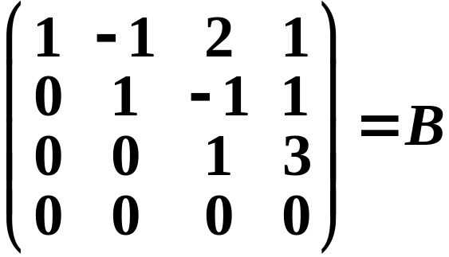

由B知， 为 的一个极大无关组.
为3维的，
为其一组基.
§6.6 子空间的交与和

Slide 23

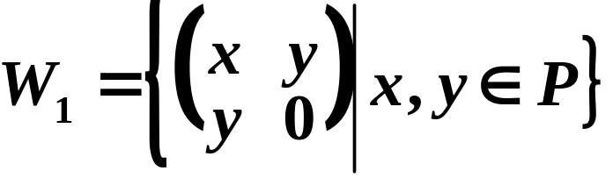
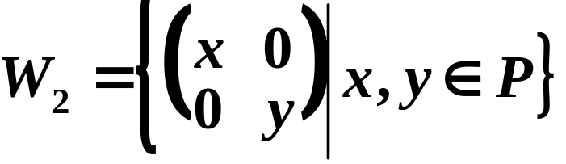

练习：
在 中，令
易知， 皆为 的子空间.
求 及
§6.6 子空间的交与和

Slide 24
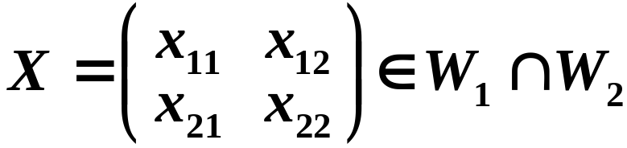




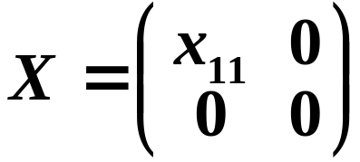
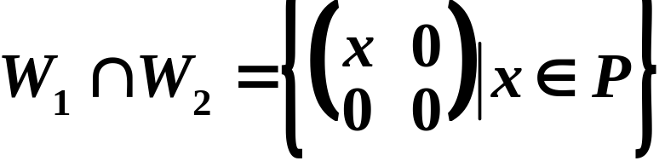
解：任取
由 有
由 有
故，
从而，
§6.6 子空间的交与和

Slide 25
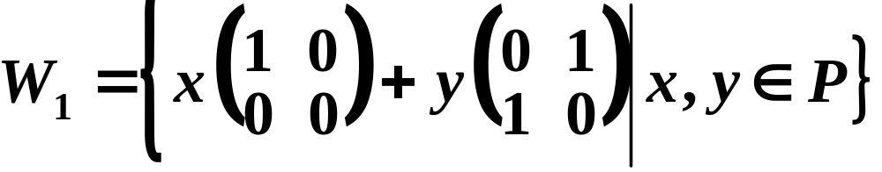
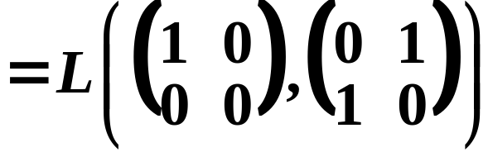
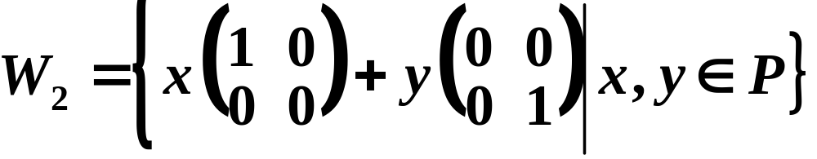
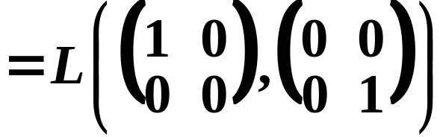
再求
因为，
§6.6 子空间的交与和

Slide 26
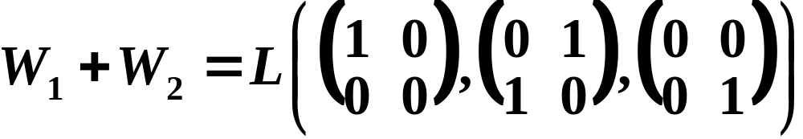
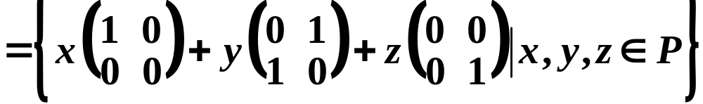
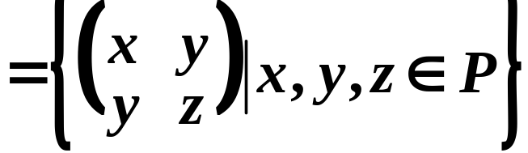
所以，
§6.6 子空间的交与和

